Slide 1
4차산업대비
인공지능/빅데이터기반
사물인터넷(IoT) 융합실무
- 빅데이터 저장 기술검토 계획서 -
작성자 | 검토자 | 버전
 |  | 1.0

Slide 2
목차
기술 배경(Technical Background)
아키텍처 설계
운용 계획
PoC 및 검증

Slide 3
기술 배경 – H/W 현황
목표 시스템 최소 사양
프로세서:
메모리:
운영체제:
디스크 여유 공간:
시스템 구성

Slide 4
기술 배경 – 목표
데이터 처리
데이터 품질

Slide 5
기술 배경 – 빅데이터 저장 기술 검토
 | DBMS | 하둡 | 자체 개발
관점 1
관점 2
기술
관점

Slide 6
아키텍처 설계 – 기술 선정
항목 | 내용
저장 방식 선정
장점
단점
선정 사유
제약 사항

Slide 7
아키텍처 설계 - 구조도

Slide 8
아키텍처 설계 – 데이터 유형
 | TypeA | TypeB
수집 데이터 크기
누적 데이터 크기
데이터 저장 포멧
저장 경로

Slide 9
운용 계획
데이터 적재 시나리오

Slide 10
제품 설치

Slide 11
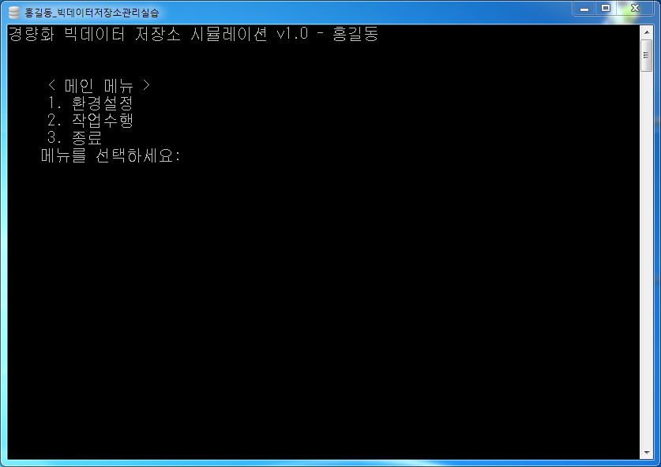
검증
프로그램 정상 수행

Slide 12
검증
운용 계획상의 분산 저장 검증

